Slide 1
Ніжин Медичний
Система електронної реєстрації для отримання медичних послуг
Система електронної реєстрації для отримання медичних послуг «Ніжин Медичний» була розроблена за кошти Європейського Союзу та Програми розвитку ООН в Україні, за підтримки Ніжинської міської ради
Розробники системи: Кафедра програмної інженерії ЧДТУ та компанії MaxProject.

Slide 2
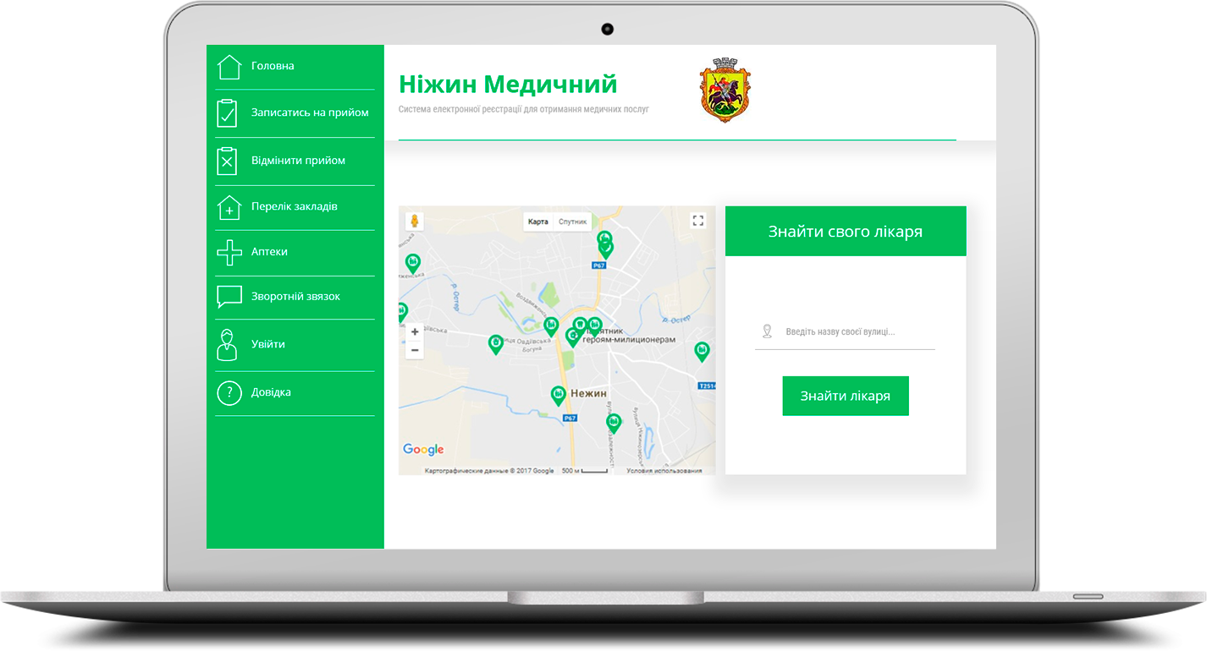
Головна сторінка порталу

Slide 3
Пошук амбулаторії за вулицею пацієнта

Slide 4
Сторінка медичного закладу

Slide 5
Сторінка переліку аптек

Slide 6
Сторінка запису на прийом – вибір лікаря

Slide 7
Сторінка запису на прийом – вибір дати прийому

Slide 8
Сторінка запису на прийом – вибір часу прийому

Slide 9
Вікно вводу інформації про пацієнта

Slide 10
Талончик після успішного запису

Slide 11
Вікно вводу інформації для відміни запису

Slide 12
Вікно виводу активних записів пацієнта

Slide 13
Вікно підтвердження видалення запису

Slide 14
Успішне видалення запису

Slide 15
Сторінка для оберненого зв'язку

Slide 16
Сторінка з довідкою про систему

Slide 17
Ніжин Медичний
Мобільний додаток
Система електронної реєстрації для отримання медичних послуг «Ніжин Медичний» була розроблена за кошти Європейського Союзу та Програми розвитку ООН в Україні, за підтримки Ніжинської міської ради
Розробники системи: Кафедра програмної інженерії ЧДТУ та компанії MaxProject.

Slide 18
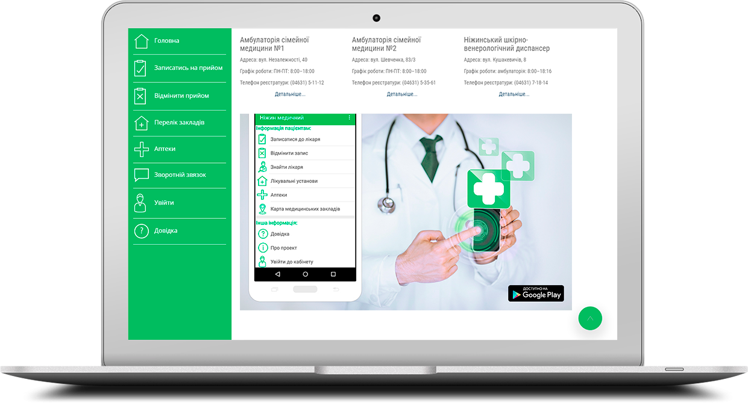
Сторінка додатку на Google Play Маркет

Slide 19
Головна сторінка

Slide 20
Запис до лікаря

Slide 21
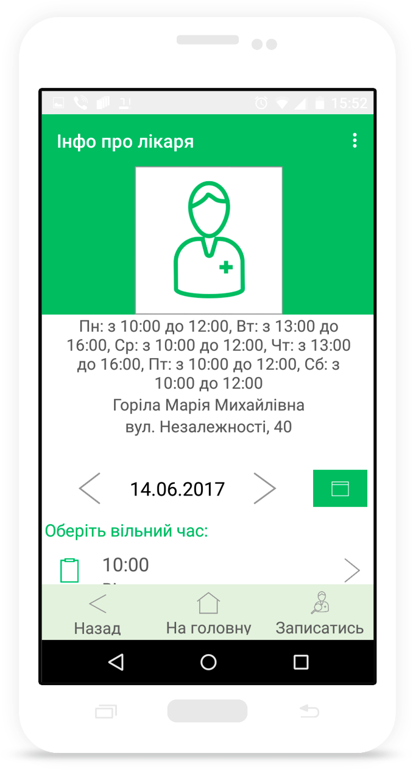
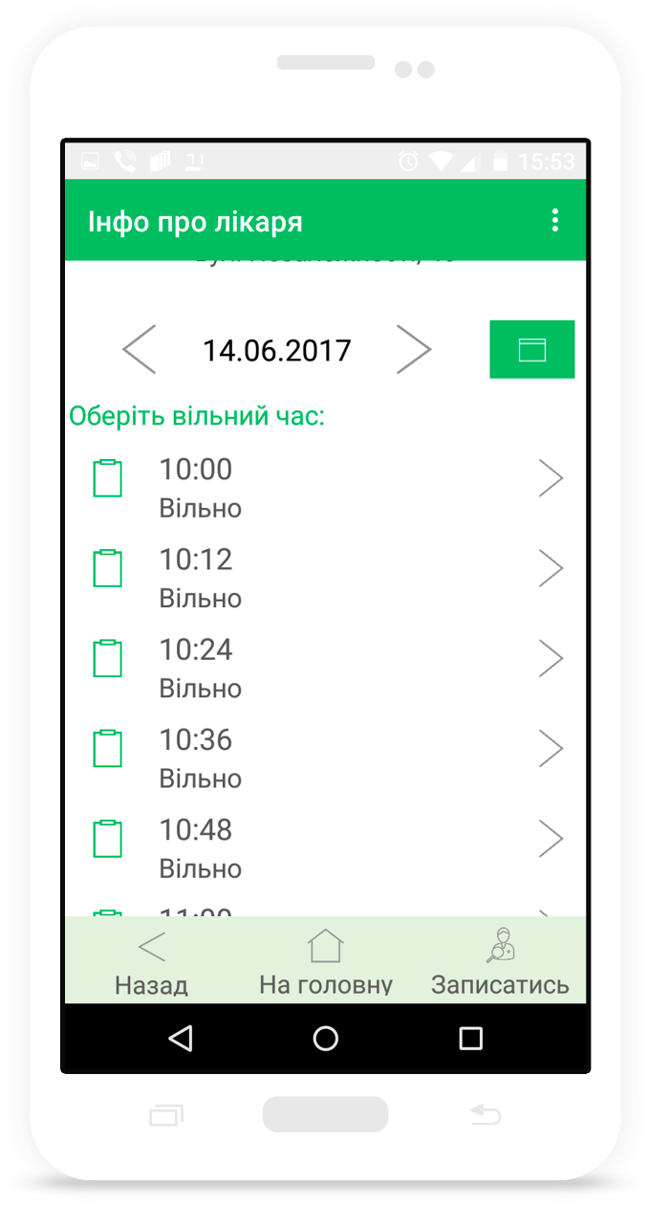
Інформація про лікаря

Slide 22
Введення даних для запису та відміни запису

Slide 23
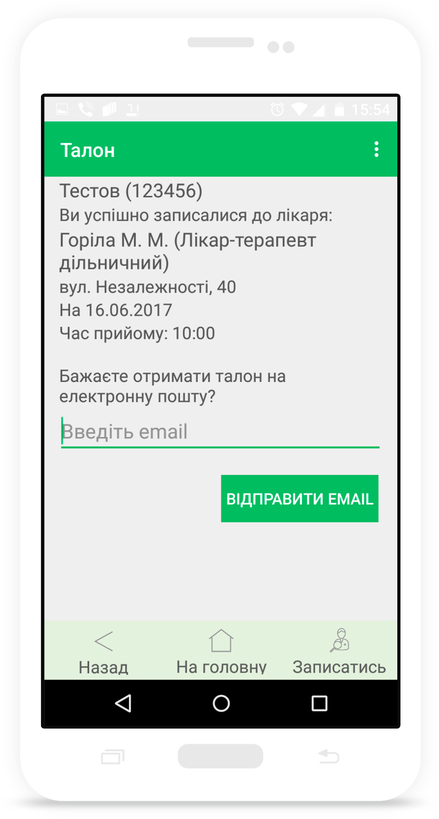
Отримання талону

Slide 24
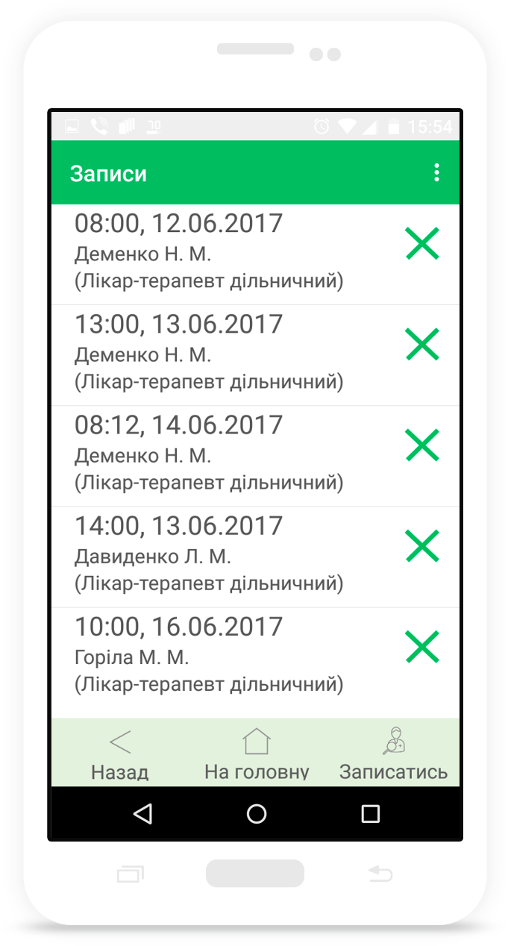
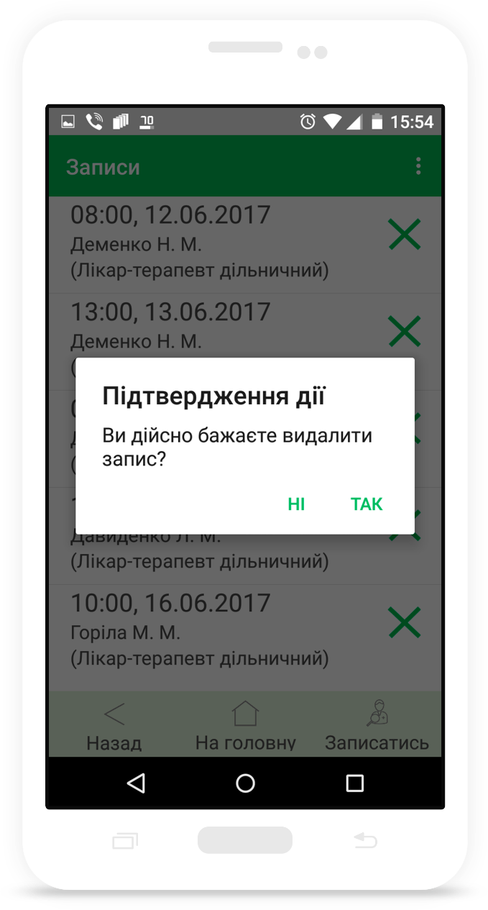
Видалення запису

Slide 25
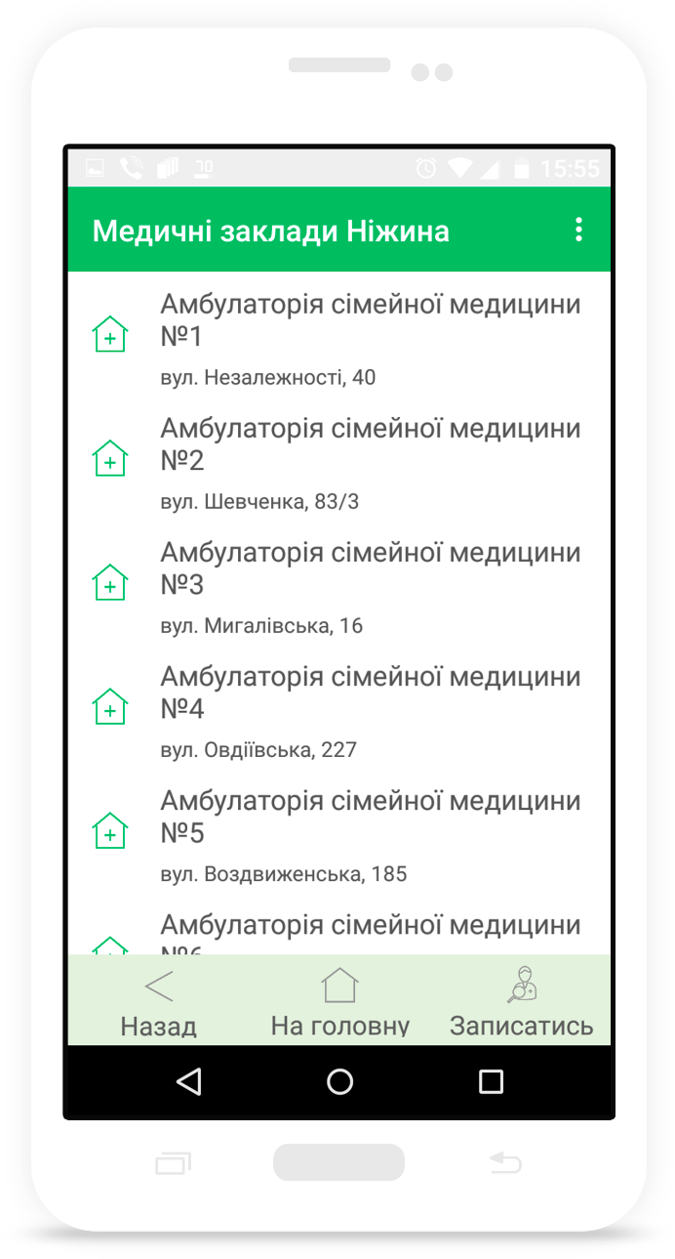
Медичні заклади

Slide 26
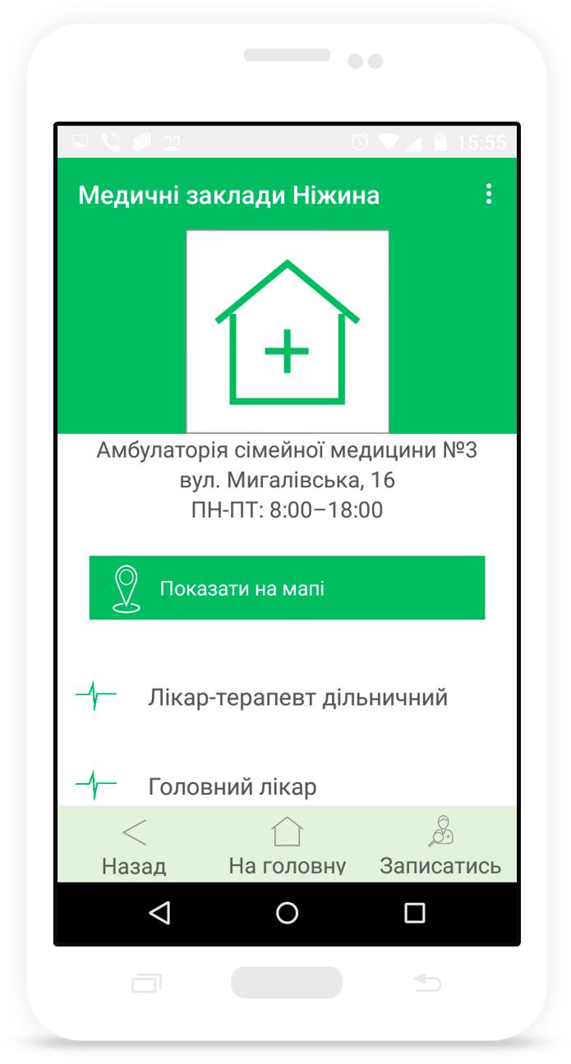
Інформація про медичний заклад

Slide 27
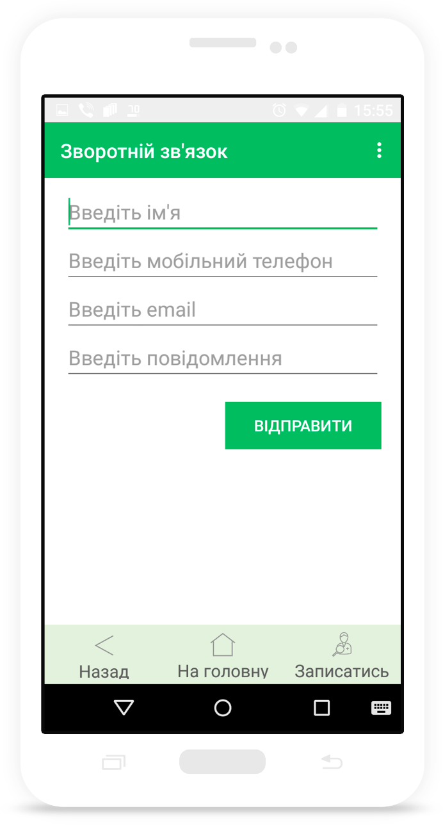
Зворотній зв’язок

Slide 28
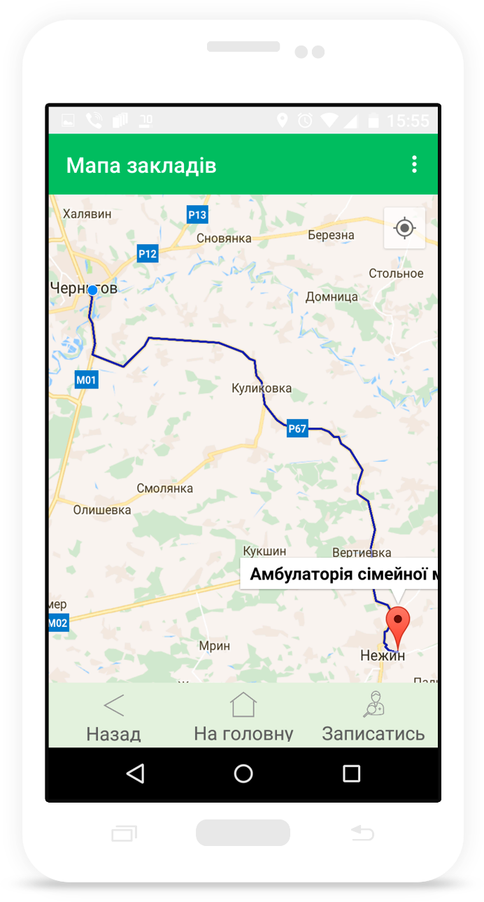
Мапа

Slide 29
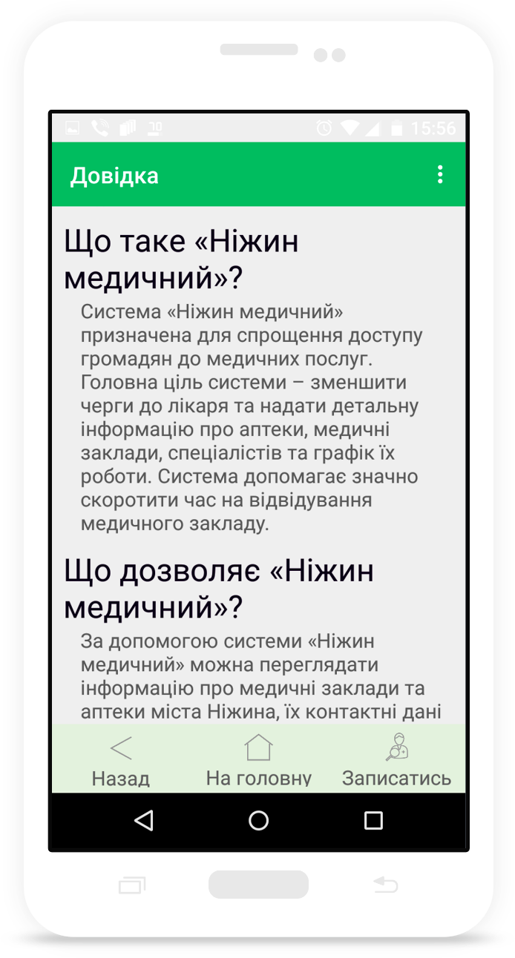
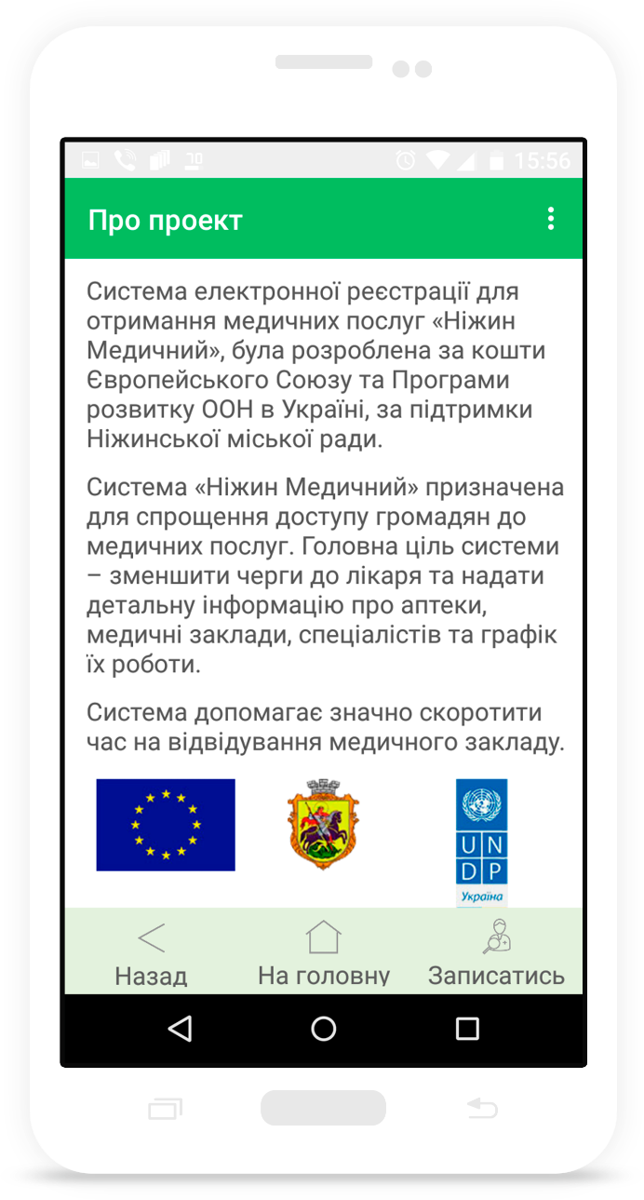
Довідкова інформація

Slide 30
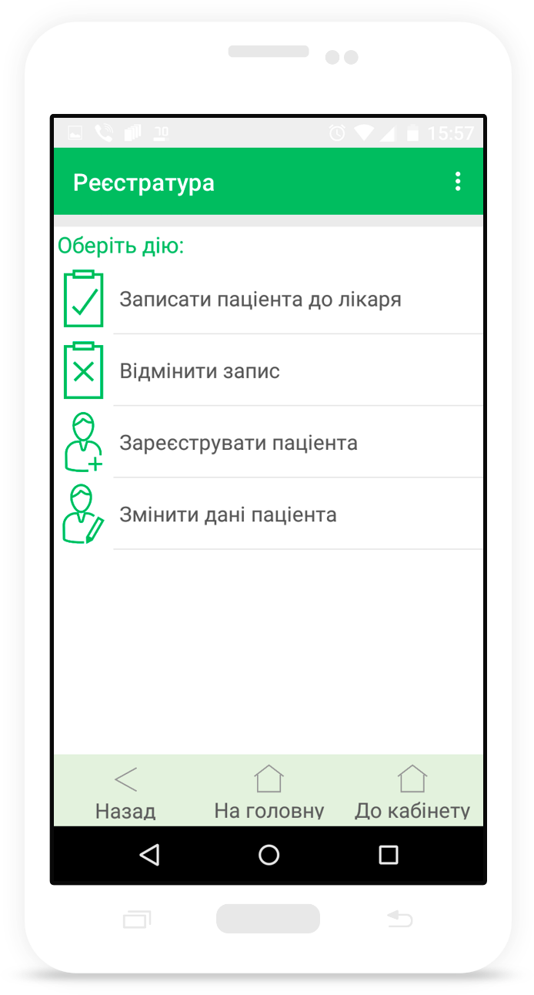
Реєстратура

Slide 31
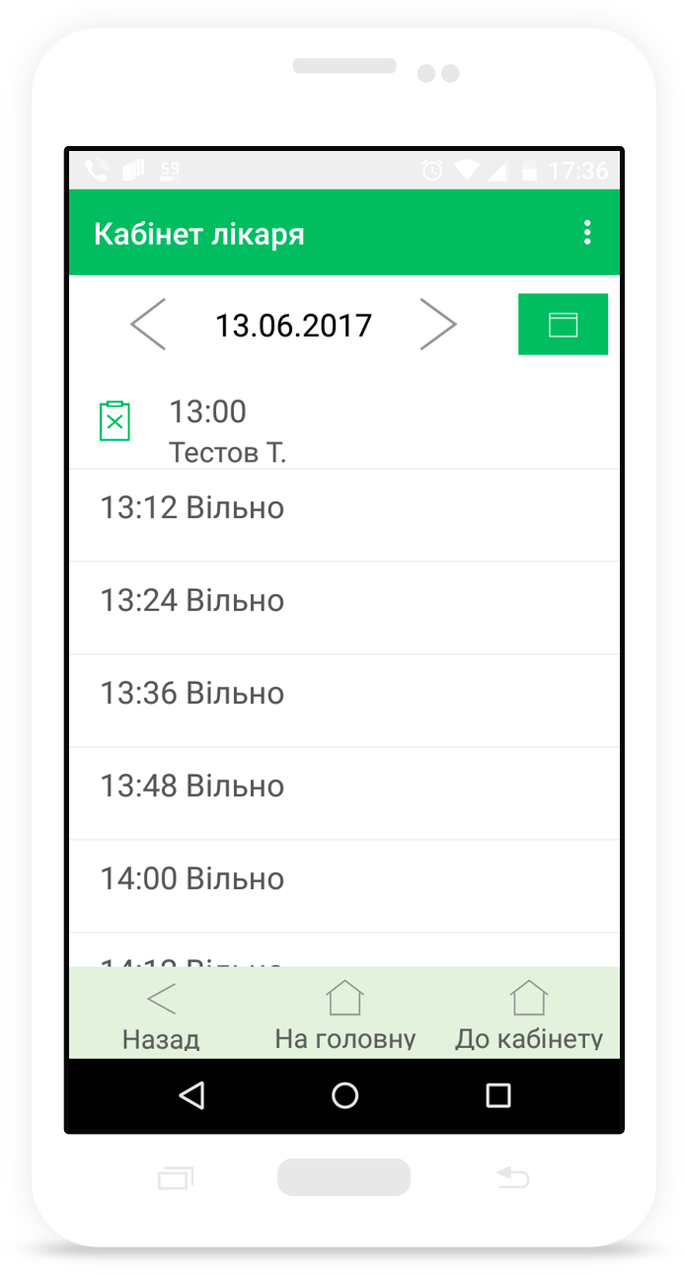
Кабінет лікаря

Slide 32
Дякую за увагу!
Система електронної реєстрації для отримання медичних послуг «Ніжин Медичний» була розроблена за кошти Європейського Союзу та Програми розвитку ООН в Україні, за підтримки Ніжинської міської ради
Розробники системи: Кафедра програмної інженерії ЧДТУ та компанії MaxProject.
Тел.: +38 (050) 289 80 13

